Slide 1
DBMS – Esercizi

Slide 2
Banca
Realizzare un DBMS relativo alla gestione dei conti correnti bancari. Ogni cliente gestisce uno o più conti correnti. I conti non possono essere cointestati. Ogni cliente è caratterizzato da un codice univoco, nome, cognome, luogo di nascita, data di nascita, sesso e un indirizzo.
Il cliente può avere dei conti correnti, ciascuno identificato da un numero. Ogni conto ha anche un IBAN.
Su ogni conto possono essere svolte anche diverse operazioni.
Nel sistema si vuole tenere traccia anche di quando è stato creato ogni singolo conto e di quando è stato aggiornato e per ragioni di sicurezza anche il precedente saldo prima di eventuali operazioni.

Slide 3
Progetto concettuale – Diagramma E/R
civico
numero
cap
prov
codice
CLIENTE
CONTO
via
città
1,1
HA
1,N
IBAN
nome
saldo
1,1
cognome
saldo_prec*
cognome
indirizzo
sesso
luogo_nascita*
data_c
data_nascita
data_a*
1,1
OPERAZIONE
Id
descrizione
0,N
REGISTRA
data
importo
Iban*

Slide 4
Progettazione Logica – Schema Logico
Id
civico
CLIENTE
INDIRIZZO
1,1
ABITA
1,1
cap
prov
via
città
CLIENTE (INDIRIZZO: codice, nome, cognome, luogo_nascita*,data_nascita, sesso)
CONTO (numero, iban, saldo, saldo_precedente* , data_creazione, data_aggiornamento*, CLIENTE:cliente)
OPERAZIONE (id, descrizione, data, importo, iban*, CONTO:numero_conto)
INDIRIZZO (id, via, civico, città, prov, cap)

Slide 5
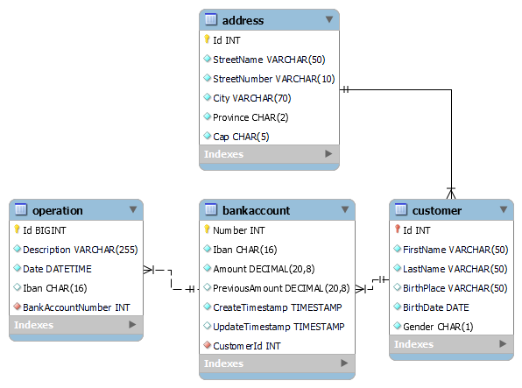
Progettazione Fisica – Schema fisico

Slide 7

Esercitazione
Il sig. Luigi ha commissionato la creazione di un database che possa tenere traccia di tutte le pizze che vengono riportate nel suo menù.
In particolare ogni pizza deve essere identificata da un codice, dal nome e dal prezzo.
Ogni pizza può contenere uno o più ingredienti caratterizzati da codice, nome, costo e scorte in magazzino.
Deve essere possibile tenere traccia delle composizioni delle pizze.
Impostare i seguenti controlli:
Il prezzo della pizza, il costo dell’ingrediente e la quantità di un ingrediente presente in una pizza è un numero positivo (> 0)
Implementare un indice per la ricerca delle pizze per nome, ed uno per la ricerca dell’ingrediente utilizzando il codice.

Slide 8
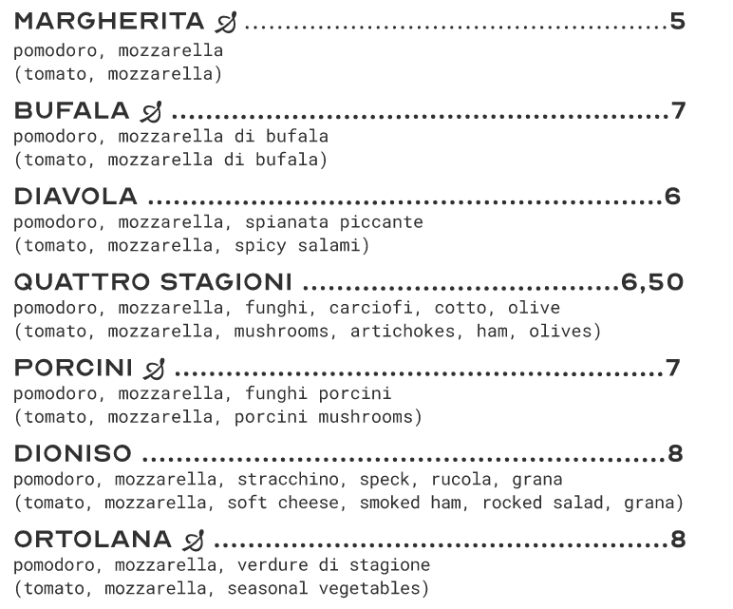
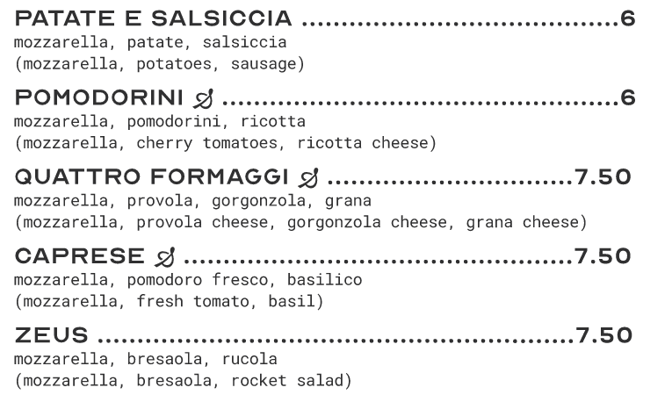
Esercitazione

Slide 9
Progettazione concettuale + logica
qty
code
PIZZA
INGREDIENT
code
0,N
HAS
1,N
name
name
price
cost
stock
PIZZA (code, name, price)
INGREDIENT (code, name, cost, stock)
COMPOSITION (PIZZA: codePizza, INGREDIENT: codeIngredient, quantity)

Slide 10
Esercizio Vendita Piante
Si vuole rappresentare una base dati per la gestione della vendita all’ingrosso di piante, tenendo conto delle seguenti informazioni:
Sono trattate diverse specie di piante. Per ciascuna specie sono noti sia il nome latino che il nome comune, ed un codice univoco attraverso cui la specie viene identificata. Per ciascuna specie è inoltre noto se sia tipicamente da giardino o da appartamento e se sia una specie esotica o no. Le piante possono essere verdi oppure fiorite. Nel caso di specie di piante fiorite, sono note tutte le colorazioni in cui ciascuna specie è disponibile.
I clienti sono identificati attraverso un codice cliente e sono costituiti da privati e da rivendite. Per ciascun privato sono noti il codice fiscale, il nome e l’indirizzo della persona, mentre per ogni rivendita sono noti la partita iva, il nome e l’indirizzo della rivendita.
I fornitori sono identificati attraverso un codice fornitore; per ciascun fornitore sono inoltre noti il nome, il codice fiscale e l’indirizzo. Il fornitore può fornire diverse specie di piante. Tuttavia le piante della stessa specie sono acquistate sempre dallo stesso fornitore.

Slide 11
Esercizio Vendita Piante
Si vuole tener traccia di tutti gli acquisti eseguiti da ciascun cliente. Un acquisto, effettuato in una data specifica, relativo a una certa quantità di piante appartenenti ad una determinata specie.
Il listino prezzi, in cui si vuole tener traccia dei prezzi assunti nel tempo da ciascuna specie di piante.
Si realizzi schema E/R, progetto logico e progetto fisico su MySql.
Si realizzino query di inserimento dei dati per un popolamento iniziale.

Slide 12
Vendita piante – Progetto concettuale
CLIENTE
(t, e)
PRIVATO
RIVENDITA

Slide 13
PIANTA
Limiti:
Una pianta verde può avere delle colorazioni. Cosa che non dovrebbe
0,N
tipo_green_flowered
HAS
0,N
COLORAZIONE

Slide 14
Schema E/R
prezzo
LISTINO
data_fine*
data_inizio
FORNITORE
codice
nome
cf
COSTO
indirizzo
1,N
code
FORNISCE
1,1
nomeLat
1,1
1,N
PIANTA
nomeCom
date
giardino
codice
0,N
ACQUISTA
CLIENTE
nome
0,N
esotica
indirizzo
FIORITA
(t, e)
qty
colorazione
PRIVATO
RIVENDITA
1,N
cf
p.iva

Slide 15
Progettazione Logica – Gerarchia – Collasso verso il basso
ACQUISTA1
ACQUISTA2
PRIVATO
RIVENDITA
codice
cf
nome
indirizzo
p.iva
nome
indirizzo
codice

Slide 16
1,N
1,1
date
codice
0,N
ACQUISTA
CLIENTE
nome
0,N
indirizzo
qty
cf*
p.iva*
tipo

Slide 17
Progetto Logico
CLIENTE (codice, nome, indirizzo, tipo, piva*, cf*)
PIANTA (codice, nomeLat, nomeCom, giardino, esotico, fiorita, FORNITORE:codice)
FORNITORE (codice, nome, cf, indirizzo)
COLORAZIONE (codice, nome)
LISTINO (data_inizio, PIANTA:codice ,prezzo, data_fine*)
VENDITA (PIANTA:codice, CLIENTE:codice, data, quantità)
PIANTA_COLORAZIONE(PIANTA:codice, COLORAZIONE:codice)

Slide 18
Esercizio – Noleggio di videocassette
Si vuole rappresentare una base dati per la gestione di una catena di centri di servizio per il noleggio delle videocassette, tenendo conto delle seguenti informazioni:
Ogni centro di servizio è identificato attraverso un codice numerico univoco; inoltre viene riportato l’indirizzo del centro e il numero di telefono.
La base dati contiene le informazioni relative a tutte le persone impiegate presso la catena. Per ciascun impiegato sono noti il codice fiscale, il nome, il titolo di studio e un recapito. Il codice fiscale permette di identificare univocamente l’impiegato all’interno della base dati. Gli impiegati possono essere spostati da un centro all’altro a seconda delle esigenze; si vuole pertanto tenere traccia di tutti gli intervalli di tempo in cui un impiegato ha prestato servizio presso un centro e della carica che ha rivestito in quel periodo (per esempio, cassiere o commesso).
I film disponibili presso la catena sono identificati dal titolo e dal nome del regista; inoltre sono noti l’anno in cui il film è stato girato, l’elenco degli attori principali del film, il costo corrente di noleggio della videocassetta ed eventualmente i film disponibili presso la catena di cui il film in questione rappresenta la versione “remake”.

Slide 19
Esercizio – Noleggio di videocassette
Per ogni film è nota la collocazione all’interno di ciascun centro di servizio. In particolare, sono noti il settore, la posizione all’interno del settore ed il numero di copie in cui il film è disponibile. Ciascun settore è identificato attraverso un codice numerico univoco all’interno del centro di servizi e dal codice del centro di servizio stesso.
Per ogni film sono noti i centri di distribuzione da cui è fornito e il costo relativo. Tali centri di distribuzione sono caratterizzati dal nome del centro di distribuzione, da un recapito e sono identificati attraverso un codice numerico.

